Slide 1


T
O
Á
N
-
1
TIẾT 2
Tiết 1

Slide 2


VƯỢT CHƯỚNG NGẠI VẬT

Slide 3






Slide 4





6 ? 6
<
=
>

Slide 5



3 ? 8
=
>
<

Slide 6


6 ? 5
<
>
=

Slide 7
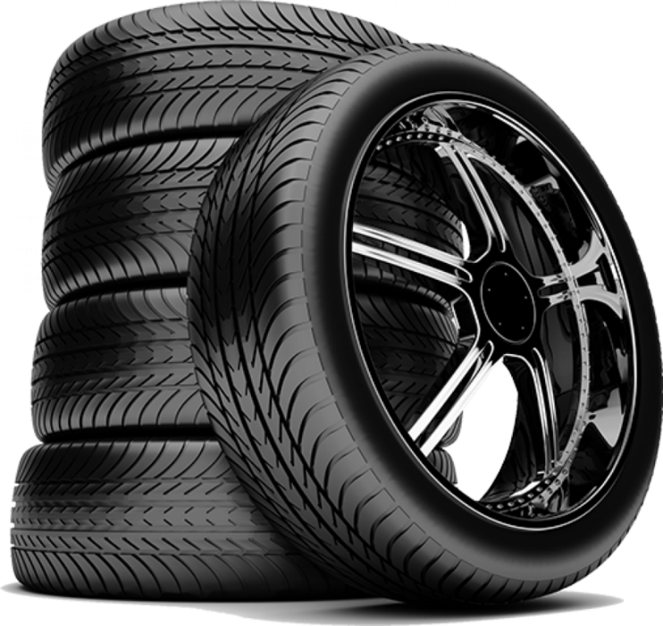

3 ? 3
=
<
>

Slide 8


7 ? 9
>
=
<

Slide 9


Slide 10






3
?
Mai có:

Slide 11

2
?
Nam có:
3
?
Mai có:

Slide 12
3
?
2
?
Mai có:
Nam có:
3
2
5
?
và
được

Slide 13


Slide 14
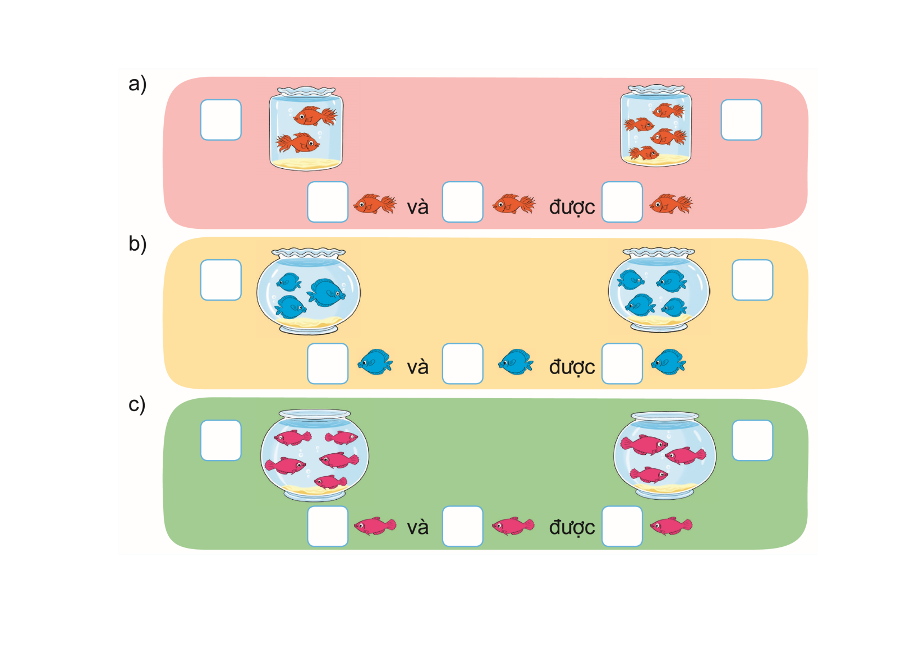
1
Số
?

Slide 15





1
Số
?
a)
2
4
?
?
2
4
6
?
và
được

Slide 16








1
Số
?
b)
3
4
?
?
3
4
7
?
và
được

Slide 17











1
Số
?
b)
5
3
?
?
5
3
8
?
và
được

Slide 18
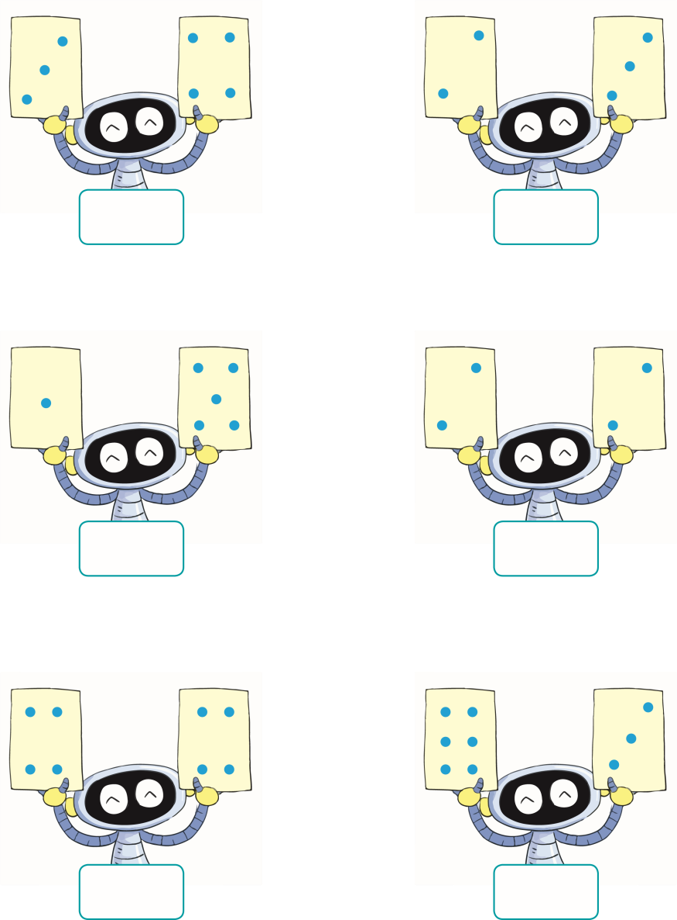
2
Số
?
?
?
?
?
?
?

Slide 19
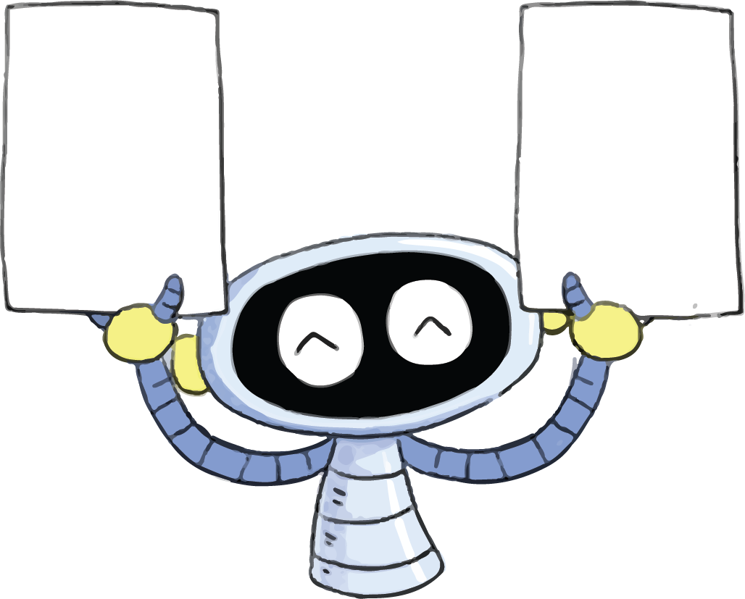
2
Số
?
7
?

Slide 20
2
Số
?
5
?

Slide 21
2
Số
?
6
?

Slide 22
2
Số
?
4
?

Slide 23
2
Số
?
8
?

Slide 24
2
Số
?
9
?

Slide 25


